Slide 1
ΜΟΝΑΣΤΗΡΙ ΜΥΡΤΙΑΣ ΑΙΤΩΛΑΚΑΡΝΑΝΙΑΣ

Slide 2
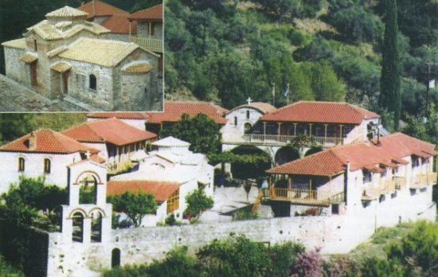
Λίγη Γεωγραφία…
Το Μοναστήρι παίρνει το όνομά του από το χωριό Μυρτιά που βρίσκεται κοντά.
Είναι αφιερωμένο στα Εισόδια της Θεοτόκου
Είναι ανδρικό μοναστήρι
Βρίσκεται σε απόσταση 20 χιλιομέτρων από το Αγρίνιο προς Θέρμο
Είναι χτισμένο σε μαγευτική τοποθεσία με θέα στη λίμνη Τριχωνίδα.

Slide 3
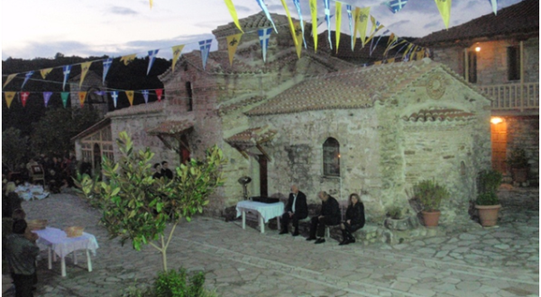
Λίγη Ιστορία…
Αποτελεί ένα σπουδαίο βυζαντινό μνημείο με ιστορία 1000 χρόνων
Ο χώρος του ιερού του ήταν κατά τον 11ο - 12ο αιώνα ένας μικρός ναός.
Κατά τον 16ο αιώνα χτίστηκε δίπλα και ένας νεότερος ναός
Ο Ναός είναι γεμάτος με τοιχογραφίες του 12ου και αρχών 13ου αιώνα.
Η παλαιότερη εικόνα είναι της Θεοτόκου (12ος ή 13ος αιώνας).

Slide 4
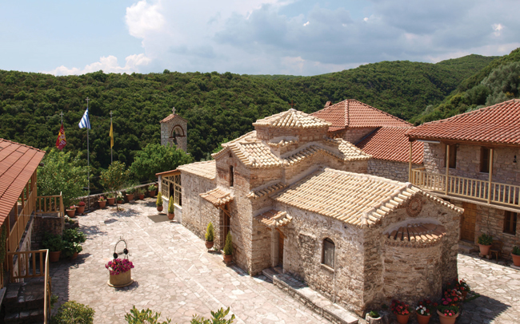
Λίγη ιστορία… (συνέχεια)
Στην εποχή της τουρκοκρατίας υπήρξε κέντρο για τη μόρφωση των Ελλήνων
Στη μονή έζησε για λίγο και ο Κοσμάς ο Αιτωλός
Η καμάρα και η αψίδα του σημερινού ιερού αγιογραφήθηκαν από τον ζωγράφο Διγενή Ξένο, το 1491
Η αγιογράφηση του κυρίως Ναού έγινε το έτος 1539.
Τα κτίσματα της Μονής καταστράφηκαν από τα γερμανικά στρατεύματα κατοχής το 1943, διασώθηκε όμως η εκκλησία στο κέντρο της αυλής

Slide 5
Μία εργασία στο μάθημα των Θρησκευτικών
Ελεάνα Καρανάσιου
Τμήμα Δ1
Σχολικό έτος 2013-2014

